Slide 1
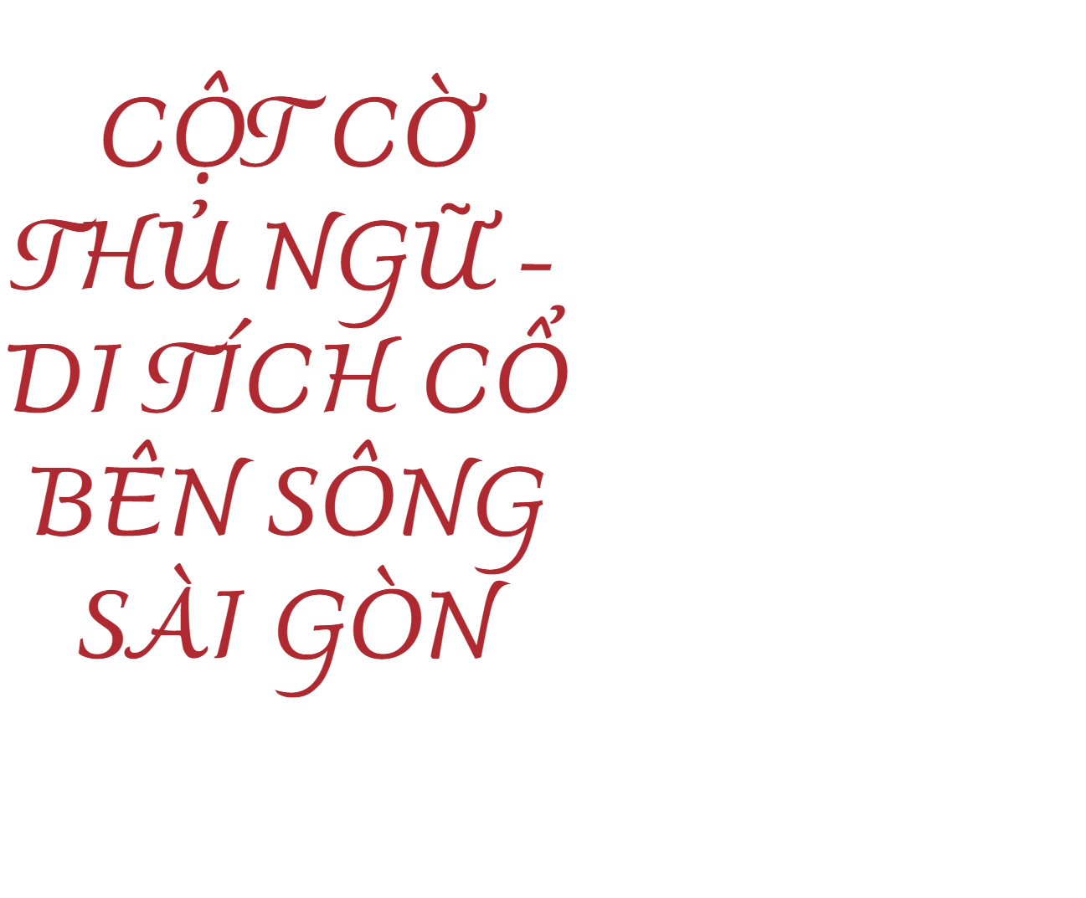

Slide 2
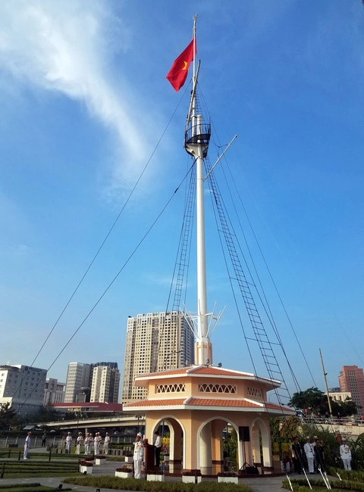

Slide 3
HOẠT ĐỘNG MỞ ĐẦU
Em hãy kể tên những di tích lịch sử, văn hóa nổi tiếng ở Thành phố Hồ Chí Minh

Slide 4
HOẠT ĐỘNG MỞ ĐẦU
ĐUỔI HÌNH
BẮT ĐỊA DANH

Slide 5
Bảo tàng Hồ Chí Minh

Slide 6
Nhà thờ Đức Bà Sài Gòn

Slide 7
Dinh độc lập

Slide 8
Địa đạo Củ Chi

Slide 10
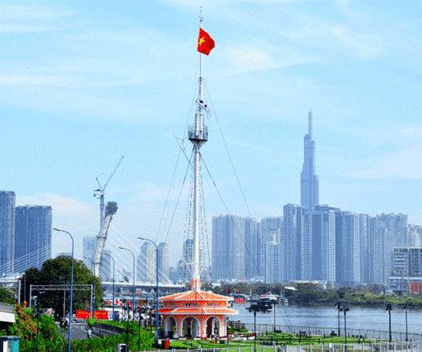
1
Trải nghiệm cùng văn bản

Slide 11
HOẠT ĐỘNG MỞ ĐẦU
HS đọc phù hợp với tốc độ đọc

Slide 12
2
Suy ngẫm và phản hồi

Slide 13
Câu 1
Mục đích viết của văn bản trên là gì?
Những đặc điểm nào của văn bản giúp em nhận ra mục đích ấy?

Slide 14
PHT số 1
Mục đích viết của VB:…............................................................................................................... …………………………………………………………………………………………..…………
Đặc điểm của văn bản giới thiệu một danh lam thắng cảnh hoặc di tích lịch sử | Đặc điểm của kiểu VB giới thiệu một danh lam thắng cảnh hoặc di tích lịch sử thể hiển trong VB Cột cờ Thủ Ngữ - di tích cổ bên sông Sài Gòn
Cấu trúc của VB
Đặc điểm hình thức của VB
Cách trình bày thông tin của VB

Slide 15
PHT số 1
Mục đích viết của VB:
Đặc điểm của văn bản giới thiệu một danh lam thắng cảnh hoặc di tích lịch sử | Đặc điểm của kiểu VB giới thiệu một danh lam thắng cảnh hoặc di tích lịch sử thể hiển trong VB Cột cờ Thủ Ngữ - di tích cổ bên sông Sài Gòn
Cấu trúc của VB
Cung cấp cho người đọc thông tin về di tích Cột cờ Thủ Ngữ.
Đây là mục đích của VB thông tin giới thiệu một danh lam thắng cảnh hoặc di tích lịch sử.
- Sapo: “Cột cờ Thủ Ngữ nằm ở góc cong … trên nóc hầm Thủ Thiêm”: Giới thiệu trực tiếp, ngắn gọn về vị trí của Cột cờ Thủ Ngữ hiện nay, nội dung này của đoạn sapo có sự tiếp nối với các phần còn lại của VB. Tác dụng: xác định trực tiếp di tích lịch sử sẽ giới thiệu trong nội dung bài viết, cung cấp lượng thông tin “vừa đủ” về đối tượng và kết nối chặt chẽ với nội dung để thu hút sự chú ý, hứng thú của người đọc

Slide 16
PHT số 1
Đặc điểm của văn bản giới thiệu một danh lam thắng cảnh hoặc di tích lịch sử | Đặc điểm của kiểu VB giới thiệu một danh lam thắng cảnh hoặc di tích lịch sử thể hiển trong VB Cột cờ Thủ Ngữ - di tích cổ bên sông Sài Gòn
Cấu trúc của VB
- Phần mở đầu: không có: Trong trường hợp của VB thông tin này, phần mở đầu có thể đã được chuyển thành sapo
- Phần nội dung: “Một trong những công trình cổ nhất của Sài Gòn … Cột cờ Thủ Ngữ mang trên mình một bề dày lịch sử, làm chứng nhân cho sự phát triển và lớn mạnh không ngừng của Sài Gòn xưa, Thành phố Hồ Chí Minh ngày nay.”: Giới thiệu một cách có hệ thống những phương diện khác nhau (quá trình hình thành và sự thay đổi về kết cấu, diện mạo, chức năng của di tích cũng như những khu vực lân cận; bề dày lịch sử) làm nên dấu ấn cổ xưa của Cột cờ Thủ Ngữ để nơi đây xứng đáng được xem là di tích cổ bên sông Sài Gòn
- Phần kết thúc: “Thành phố bên sông ngày nay … cùng với bến Nhà Rồng lịch sử”: Nhận xét khái quát về giá trị của di tích Cột cờ Thủ Ngữ; qua đó bày tỏ tình cảm, thái độ của người viết dành cho di tích lịch sử này

Slide 17
PHT số 1
Đặc điểm của văn bản giới thiệu một danh lam thắng cảnh hoặc di tích lịch sử | Đặc điểm của kiểu VB giới thiệu một danh lam thắng cảnh hoặc di tích lịch sử thể hiển trong VB Cột cờ Thủ Ngữ - di tích cổ bên sông Sài Gòn
Đặc điểm hình thức của VB
VB sử dụng:
- Hệ thống đề mục (Một trong những công trình cổ nhất của Sài Gòn, bề dày lịch sử) để làm nổi bật thông tin cơ bản
- Từ ngữ chuyên ngành kiến trúc (ví dụ: công trình, chân đế, sàn, khối nhà, mặt bằng, kết cấu, mái dốc,…), lịch sử (ví dụ: Cách mạng tháng Tám, Pháp, quân Anh, kháng chiến, cuộc xâm lược, lực lượng quân và dân Nam Bộ,..)
- Từ ngữ giàu giá trị miêu tả, biểu cảm: nhộn nhịp, quyết liệt, ngoan cường,…
- Hình ảnh minh hoạ

Slide 18
PHT số 1
Đặc điểm của văn bản giới thiệu một danh lam thắng cảnh hoặc di tích lịch sử | Đặc điểm của kiểu VB giới thiệu một danh lam thắng cảnh hoặc di tích lịch sử thể hiển trong VB Cột cờ Thủ Ngữ - di tích cổ bên sông Sài Gòn
Cách trình bày thông tin của VB
VB sử dụng phối hợp nhiều cách trình bày thông tin:
- Trình bày thông tin theo trật tự thời gian (trình bày thông tin về sự hình thành và phát triển của Cột cờ Thủ Ngữ,…)
- Trình bày thông tin theo mối quan hệ nhân quả (thông tin lí giải về tên gọi của di tích)

Slide 19
Câu 2
Chỉ ra cách trình bày thông tin của phần văn bản: “Cách mạng tháng Tám thành công… sự hi sinh anh dũng vì Tổ quốc của những người Việt Nam” và tác dụng của (các) cách trình bày thông tin này.

Slide 20
Câu 2
Tác dụng
Cách trình bày thông tin
giúp người đọc có thêm thông tin cụ thể về diễn biến các sự kiện lịch sử xảy ra gắn liền với di tích Cột cờ Thủ Ngữ, trên cơ sở đó hiểu rõ hơn về bề dày lịch sử của di tích
trình bày thông tin theo trật tự thời gian
“Cách mạng tháng Tám thành công … sự hi sinh anh dũng vì Tổ quốc của những người Việt Nam”

Slide 21
Câu 3
Xác định (những) thông tin cơ bản và chi tiết của phần văn bản: “Sau khi chiếm được Nam Kỳ, vào năm 1862, người Pháp tiến hành xây dựng khu thương cảng Sài Gòn… và đến năm 2011 thì được trùng tu với hình dáng kiến trúc như chúng ta đang thấy hiện nay”.
Xác định (những) thông tin cơ bản và chi tiết của phần văn bản

Slide 22
Câu 3
Thông tin cơ bản và chi tiết của phần văn bản: “Sau khi chiếm được Nam Kỳ, vào năm 1862, người Pháp tiến hành xây dựng khu thương cảng Sài Gòn… và đến năm 2011 thì được trùng tu với hình dáng kiến trúc như chúng ta đang thấy hiện nay”.
quá trình hình thành và xây dựng, sửa chữa của di tích.

Slide 23
Câu 3
lịch sử hình thành và tên gọi của di tích gắn liền với lịch sử Sài Gòn giai đoạn 1862 - 1965;
Các chi tiết của VB
đặc điểm kết cấu ban đầu của di tích;
sự thay đổi kết cấu, diện mạo, chức năng của di tích cũng như khu vực lân cận theo các mốc thời gian

Slide 24
Câu 3
01
góp phần làm rõ sự hình thành, phát triển của di tích qua các giai đoạn lịch sử,
Vai trò của các chi tiết
02
trên cơ sở đó giúp người đọc hiểu rõ hơn vì sao di tích này được xem là một trong những công trình cổ nhất của Sài Gòn.

Slide 25
Câu 4
Văn bản sử dụng loại phương tiện phi ngôn ngữ nào? Nêu tác dụng của chúng.

Slide 26
Câu 4
Loại phương tiện phi ngôn ngữ được sử dụng trong VB: hình ảnh
minh hoạ trực quan cho nội dung thông tin được trình bày trong VB
giúp những thông tin ấy trở nên dễ hình dung, cụ thể, sinh động hơn với người đọc.

Slide 27
Câu 5
Lí giải ý nghĩa của nhan đề Cột cờ Thủ Ngữ- di tích cổ bên sông Sài Gòn trong việc thể hiện (các) thông tin cơ bản của văn bản.

Slide 28
Câu 5
Các thông tin cơ bản của VB
sự thay đổi về kết cấu, diện mạo, chức năng của di tích cũng như những khu vực lân cận
bề dày lịch sử của di tích Cột cờ Thủ Ngữ.

Slide 29
Câu 5
Ý nghĩa của nhan đề Cột cờ Thủ Ngữ - di tích cổ bên sông Sài Gòn trong việc thể hiện các thông tin cơ bản của VB
tóm tắt, khái quát được những thông tin cơ bản của VB vì các thông tin cơ bản của VB này đều hướng đến việc làm rõ vì sao Cột cờ Thủ Ngữ được xem là di tích cổ bên sông Sài Gòn

Slide 30
Giáo viên: Nguyễn Nhâm 0981713891

Slide 31
START

Slide 32
Câu 1
Cột cờ Thủ Ngữ có công năng quan trọng nào?
A. Là một chứng tích lịch sử hào hùng.
C. Là cột mốc tín hiệu giao thông cả đường bộ lẫn đường thủy.
B. Là địa điểm du lịch thu hút đông đảo khách tham quan.
D. Điều tiết, báo tín hiệu giao thông cho tàu bè xuôi ngược đến Sài Gòn.

Slide 33
Câu 2
Ý nghĩa lịch sử của cột cờ Thủ Ngữ là gì?
A. Minh chứng cho sự phồn thịnh của Sài Gòn xưa.
B. Là chứng nhân cho sự phát triển và lớn mạnh không ngừng của Sài Gòn xưa, Thành phố Hồ Chí Minh ngày nay.
C. Minh chứng cho sự phồn thịnh của Sài Gòn xưa.
D. Là minh chứng cho sự phát triển của kiến trúc và xây dựng ở Việt Nam.

Slide 34
Câu 3
Văn bản Cột cờ Thủ Ngữ - di tích cổ bên sông Sài Gòn thuộc loại văn bản thông tin nào?
A. Giới thiệu một di tích lịch sử
C. Giới thiệu một nhân vật lịch sử.
B. Giới thiệu một danh lam thắng cảnh.
D. Giới thiệu một sự kiện lịch sử

Slide 35
Câu 4
Văn bản Cột cờ Thủ Ngữ - di tích cổ bên sông Sài Gòn có cách trình bày thông tin như thế nào?
A. Theo trật tự thời gian.
B. Theo cách phân loại đối tượng.
C. Theo quan hệ nhân quả.
D. Theo trật tự không gian.

Slide 36
Đâu không phải là thông tin thuộc phần nội dung của văn bản Cột cờ Thủ Ngữ - di tích cổ bên sông Sài Gòn?
Câu 5
A. Vị trí địa lý.
B. Giá trị của di tích trong đời sống văn hóa, tinh thần của con người.
C. Lịch sử hình thành.
D. Ý nghĩa tên gọi.

Slide 37
Việc kết hợp các yếu tố miêu tả, tự sự, biểu cảm trong văn bản thông tin có tác dụng gì?
Câu 6
A. Giúp người đọc dễ dàng hình dung về đặc điểm kiến trúc, cảnh quan, vẻ đẹp của danh lam thắng cảnh/ di tích lịch sử và tác động đến cảm xúc của người đọc.
C. Giúp người đọc dễ dàng hình dung về đặc điểm kiến trúc, cảnh quan, vẻ đẹp của danh lam thắng cảnh/ di tích lịch sử.
B. Tăng dung lượng bài viết.
D. Tác động đến cảm xúc của người đọc

Slide 38
Đâu không phải cách trình bày thông tin theo các đối tượng phân loại trong văn bản thông tin?
Câu 7
A. Theo trật tự phi tuyến tính
C. Theo trật tự thời gian.
B. Theo trật tự không gian
D. Theo quan hệ nhân quả.

Slide 39
Câu 8
Các đề mục trong văn bản Cột cờ Thủ Ngữ - di tích cổ bên sông Sài Gòn có tác dụng gì?
A. Làm nổi bật thông tin chính sẽ trình bày trong văn bản.
C. Làm nổi bật giá trị độc đáo của cột cờ Thủ Ngữ.
B. Làm nổi bật đối tượng của văn bản là cột cờ Thủ Ngữ.
D. Làm cho bài viết được nhiều người chú ý hơn.

Slide 40
Câu 9
Phương tiện phi ngôn ngữ trong văn bản Cột cờ Thủ Ngữ - di tích cổ bên sông Sài Gòn là gì?
A. Bảng biểu.
C. Bản đồ
B. Sơ đồ
D. Hình ảnh cột cờ và nhà bát giác hai tầng mái ở chân cột cờ.

Slide 41
Đoạn văn dưới đây đã sử dụng từ ngữ thuộc chuyên ngành nào?
Cách mạng tháng Tám thành công, khai sinh Nhà nước Việt Nam Dân chủ Cộng hoà vào ngày 2/9/1945. Không lâu sau đó, Pháp núp bóng quân Anh trở lại tái chiếm Nam Bộ và rạng sáng ngày 23/9/1945, Uỷ ban Kháng chiến Nam Bộ đã ra lòi hiệu triệu đồng bào Nam Bộ đứng lên kháng chiến chống cuộc xâm lược lần thứ hai của quân Pháp ở miền Nam.
Câu 10
A. Địa lý
C. Kiến trúc
B. Sinh học
D. Lịch sử

Slide 43
Hoạt động vận dụng
Thiết kế một poster hoặc inforgraphic để giới thiệu về di tích Cột cờ
Thủ Ngữ

